Slide 1

ΚΑΘΕ ΑΛΛΑΓΗ ΜΙΑ ΦΩΤΕΙΝΗ ΑΡΧΗ

Slide 2
ΕΡΓΑΣΤΗΡΙΑΔΕΞΙΟΤΗΤΩΝ
ΘΕΜΑΤΙΚΗ ΕΝΟΤΗΤΑ:ΖΩ ΚΑΛΥΤΕΡΑ–ΕΥΖΗΝ 1.ΨυχικήΥγεία
«“Κάθε αλλαγή μια φωτεινή αρχή!” Μικρές ηλιαχτίδες ενδυνάμωσης και φροντίδας μέσα από το… παράθυρο»

Slide 3
Φιλοσοφία– Σκοπιμότητα προγράμματος
Το πρόγραμμα «Κάθε αλλαγή μία φωτεινή αρχή!» αποτελεί μία δομημένη εκπαιδευτική παρέμβαση στο πλαίσιο των εργαστηρίων καλλιέργειας δεξιοτήτων, για την κοινωνικο-συναισθηματική υποστήριξη και ενδυνάμωση μαθητών πρώιμης παιδικής και πρωτοσχολικής ηλικίας σε περιόδους αλλαγών. Ειδικότερα, επικεντρώνεται στο ζήτημα της μετάβασης, της υποδοχής και των διεργασιών ομαλής προσαρμογής των μαθητών/-τριών στο Νηπιαγωγείο.

Slide 4
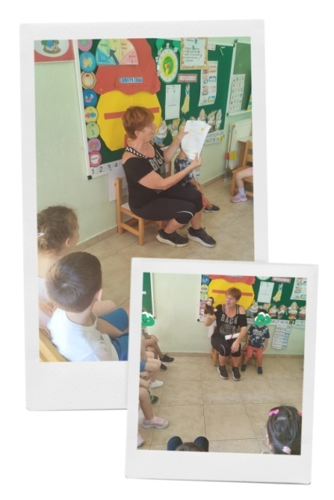
«Το γράμμα του ήλιου»: Ο μικρός Ορφέας ήρθε στην παρέα μας και μας έφερε ένα γράμμα με αποστολέα τον ήλιο και στόχο τη χαρούμενη μετάβαση με τη συνοδεία των αχτίνων από το σπίτι στο σχολείο.
1^{ο}ΕΡΓΑΣΤΗΡΙΟ

Slide 5
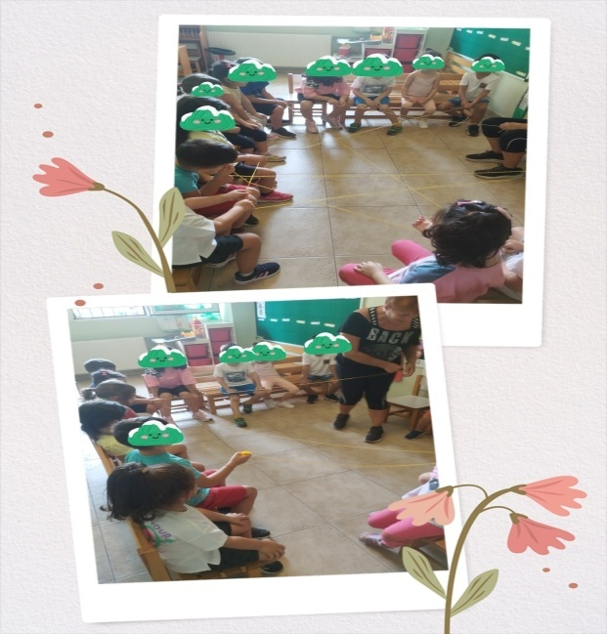
Το κουβάρι της Μικρής Ηλιαχτίδας»: Παιχνίδι γνωριμίας και σύνδεσης (με την ακτινοκορδέλα) στον κύκλο. Το κουβάρι περνά από χέρι σε χέρι. Κάθε παιδί λέει το όνομά του και όλοι τον/την χαιρετούν.«Είμαι ο/η… Γεια σου ο/η

Slide 6
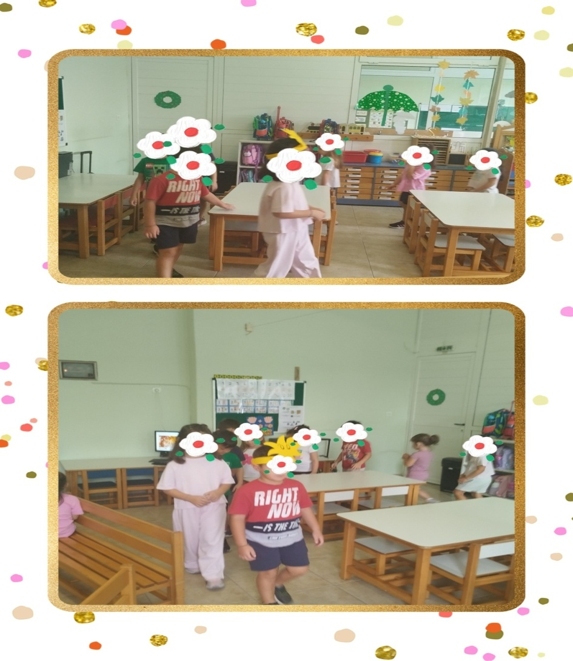
Η Ηλιαχτίδα Οδηγός”: Παιχνίδι στο χώρο. Τα παιδιά σχηματίζουν τρενάκι. Η Μικρή Ηλιαχτίδα οδηγεί τα παιδιά μέσα από… “δαιδαλώδεις” διαδρομές συνδέοντας το σπίτι με το σχολείο. Toν ρόλο του “αρχηγού” μπορούν να αναλάβουν και τα παιδιά.
2^{ο} ΕΡΓΑΣΤΗΡΙΟ

Slide 7
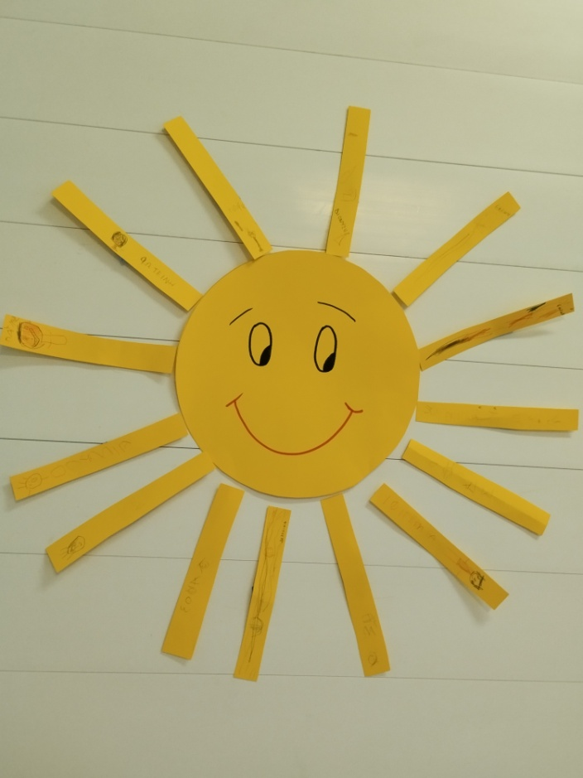
Ο Ήλιος της τάξης μας:(α)Συνεργατική κατασκευή με ζωγραφική του ήλιου(κύκλου).(β)Ατομική φιλοτέχνηση των ηλιαχτίδων (μία λωρίδα χαρτονιού) στην οποία σημειώνεται το όνομα κάθε μαθητή/-ήτριας και ένα συναίσθημα.

Slide 8
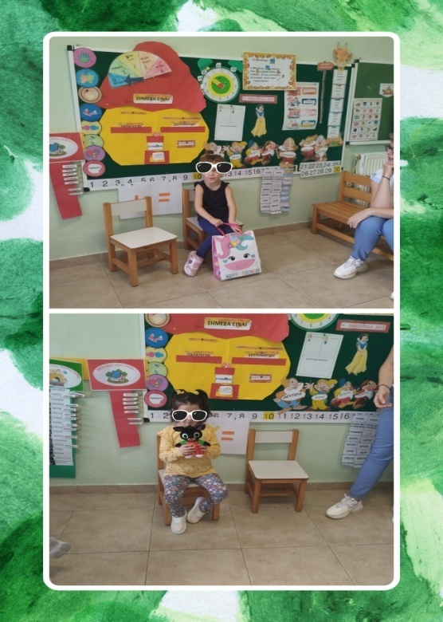
-Παραλαβή των αγαπημένων αντικειμένων σύνδεσης με το σπίτι και την οικογένεια .
Ενδεικτική Πρόταση παρουσίασης:
-Κάθε μαθητής/ήτρια που παρουσιάζει κάθεται στην ειδικά διαμορφωμένη καρέκλα και πρέπει να πει:
«Είμαι ο/η και έφερα απ’ το σπίτι κατιτί.
3^{Ο} ΕΡΓΑΣΤΗΡΙΟ

Slide 9
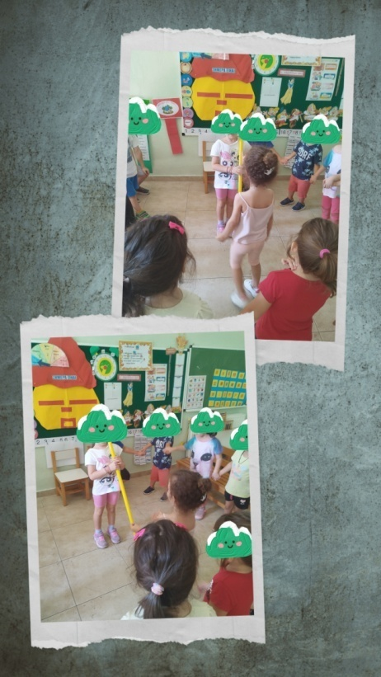
Η θέση δεξιά μου είναι αδειανή, έλα… [όνομα συμμαθητή/ήτριας] να κάτσουμε μαζί]. Παιχνίδι σύνδεσης. Στον κύκλο με μία θέση, κενή: Το παιδί που έχει στα δεξιά του την κενή θέση, χτυπά με το κοντάρι ρυθμικά το πάτωμα λέγοντας την παραπάνω φράση. Προσκαλεί επομένως κάποιον/α να κάτσει δίπλα του. Το παιχνίδι συνεχίζεται για όση ώρα επιθυμεί η ομάδα καθώς σε κάθε μετακίνηση αδειάζει πάντα μία θέση.

Slide 10
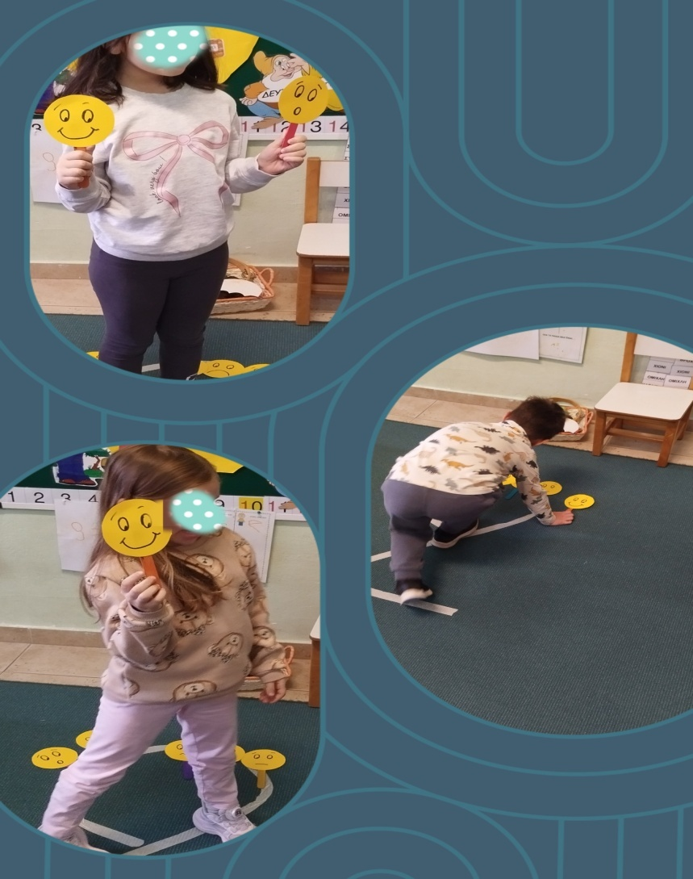
-“Παγωμένες”…καλημέρες:
Επίδειξη καρτών με εικόνες για τα συναισθήματα, στον κύκλο.
Τα παιδιά αναγνωρίζουν και ονομάζουν τα συναισθήματα που βλέπουν στις κάρτες συνδέοντας τα δικά τους με τη μετάβαση τους από το σπίτι στο σχολείο.
4^{ο} ΕΡΓΑΣΤΗΡΙΟ

Slide 11
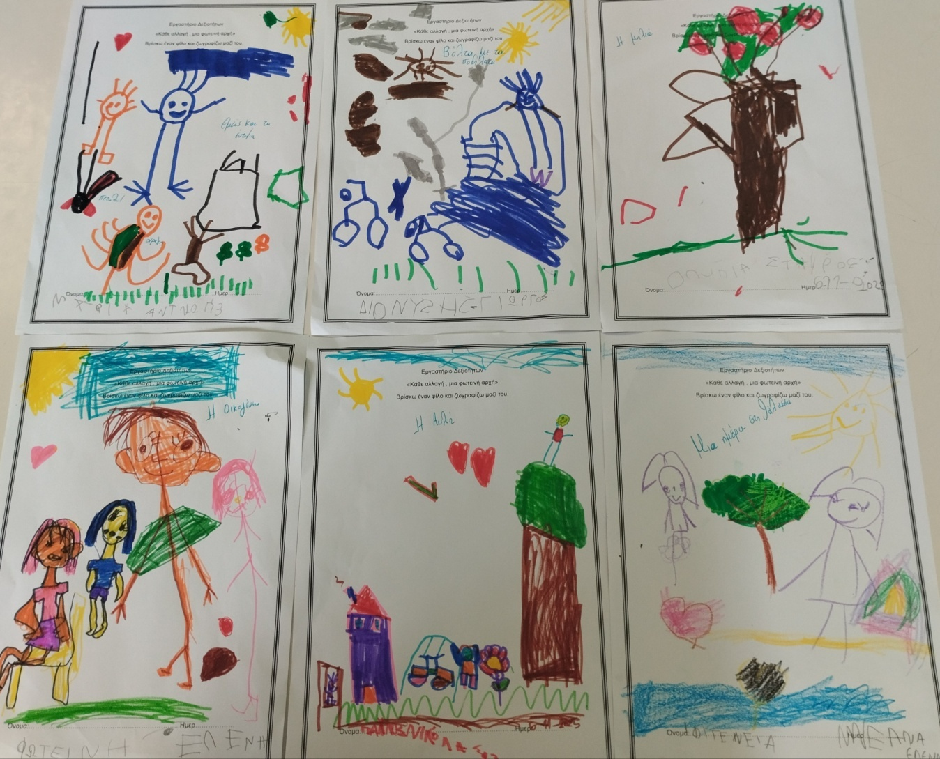
-Ζωγραφική σε ζευγάρια: Ενδυνάμωση της συνεργασίας «-Αν ζωγραφίζαμε μαζί με κάποιον άλλο τι θα μπορούσαμε να φτιάξουμε;». «Τι χρώματα θα χρησιμοποιούσαμε;» «- Τι θέμα θα επιλέγαμε;» Θέλετε να δοκιμάσουμε;»

Slide 12
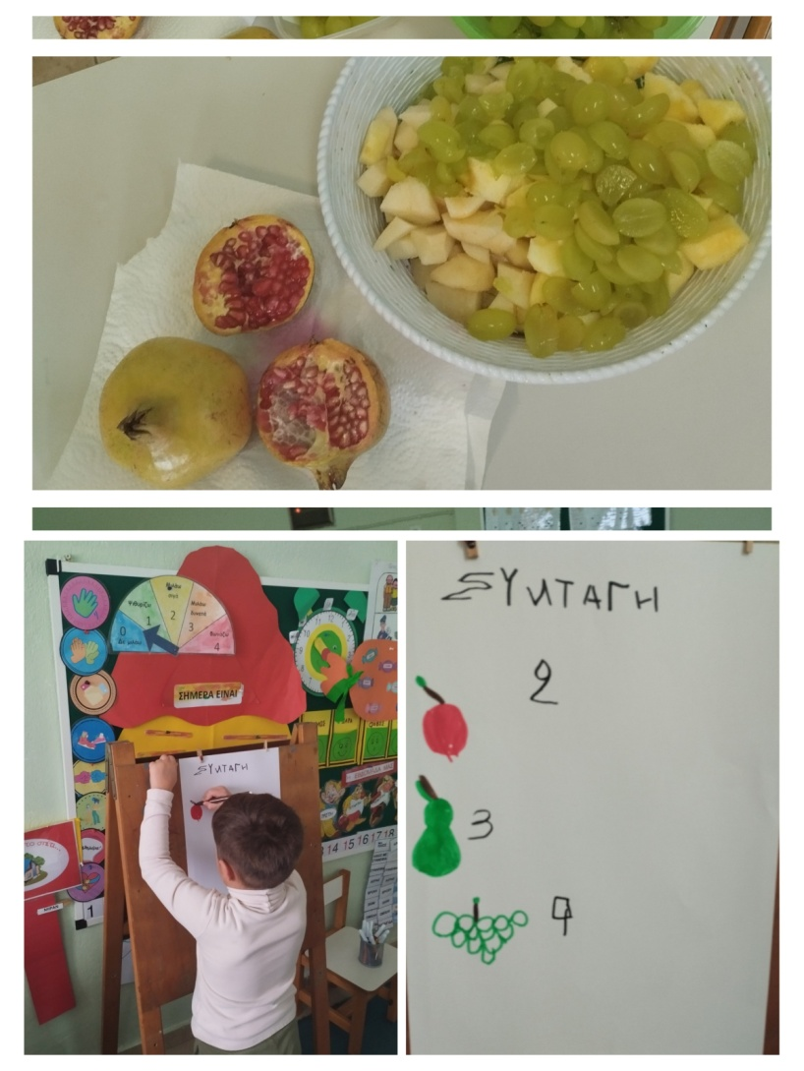
Συνεργασία οικογένειας- σχολείου:«-Τι θα μπορούσαμε να κάνουμε όλοι μαζί ώστε να μάθουμε να τρώμε φρούτα; Κάθε παιδί έφερε ένα φρούτο από το σπίτι και παρασκευάσαμε ……
Μια φρουτοσαλάτα
5^{ο} ΕΡΓΑΣΤΗΡΙΟ

Slide 13
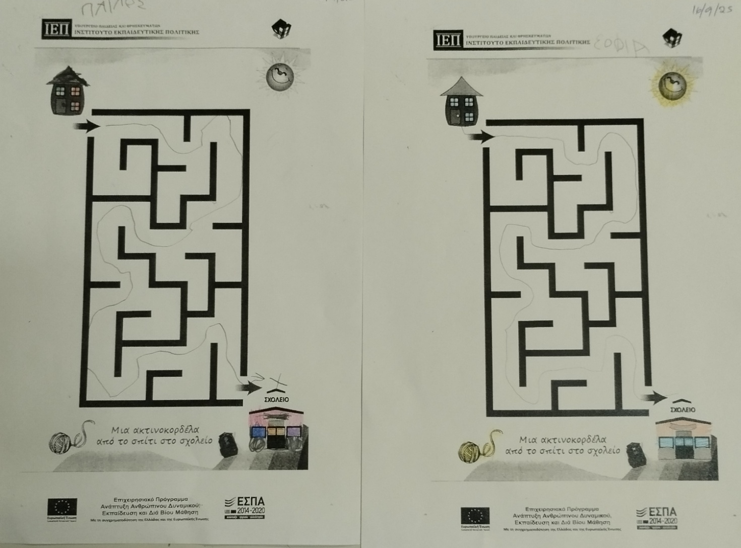
ΦΥΛΛΟ ΕΡΓΑΣΙΑΣ
ΜΙΑ ΑΚΤΙΝΟΚΟΡΔΕΛΑ ΑΠΌ ΤΟ ΣΠΙΤΙ ΣΤΟ ΣΧΟΛΕΙΟ

Slide 14
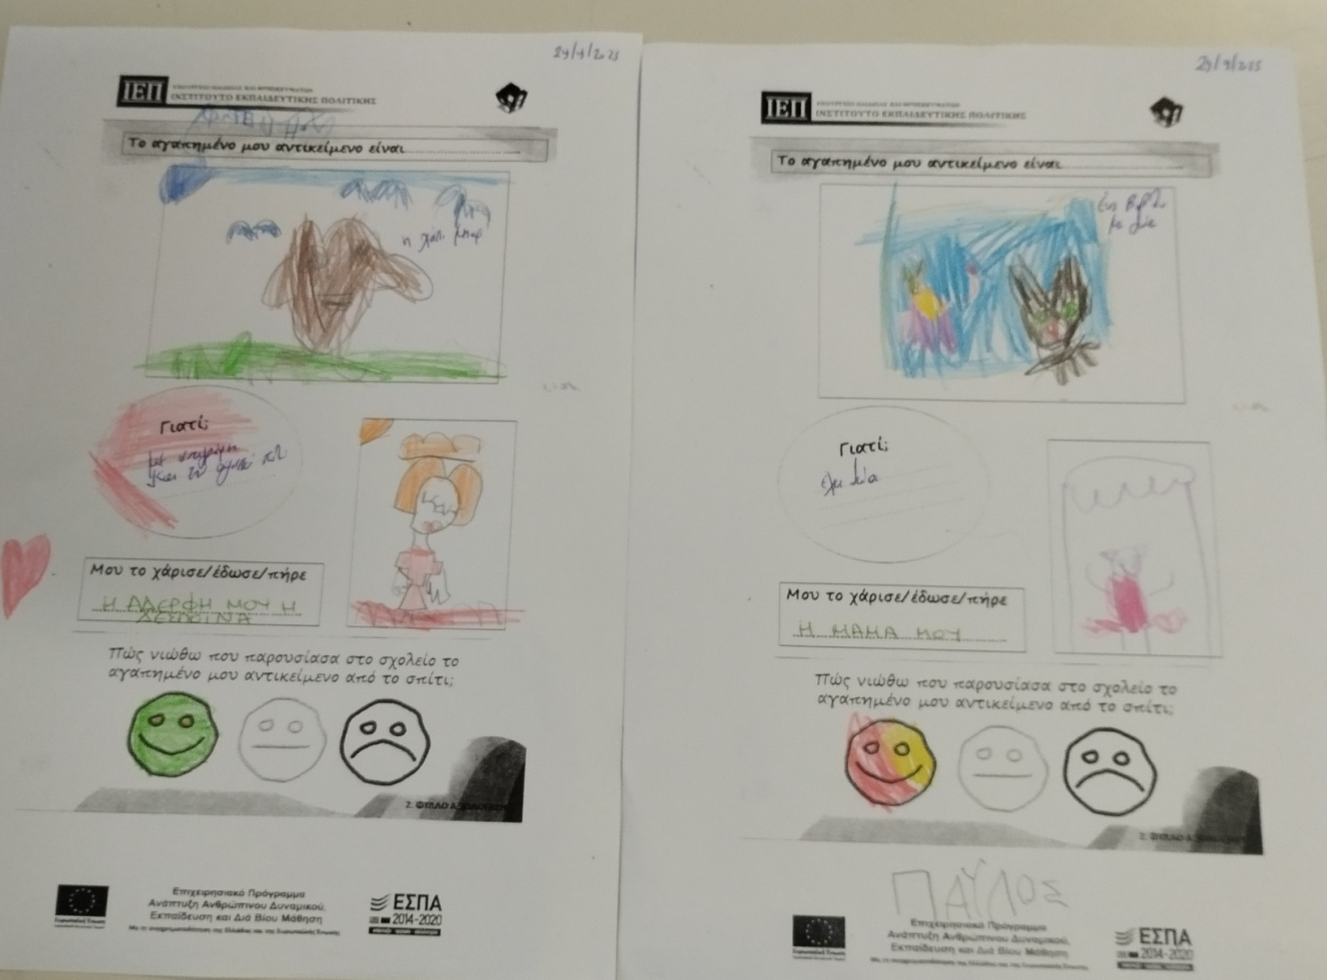
ΦΥΛΛΟ ΕΡΓΑΣΙΑΣ
ΖΩΓΡΑΦΙΖΩ ΚΑΙ ΠΑΡΟΥΣΙΑΖΩ ΤΟ ΑΓΑΠΗΜΕΝΟ ΑΝΤΙΚΕΙΜΕΝΟ ΠΟΥ ΕΦΕΡΑ ΑΠΌ ΤΟ ΣΠΙΤΙ

Slide 15
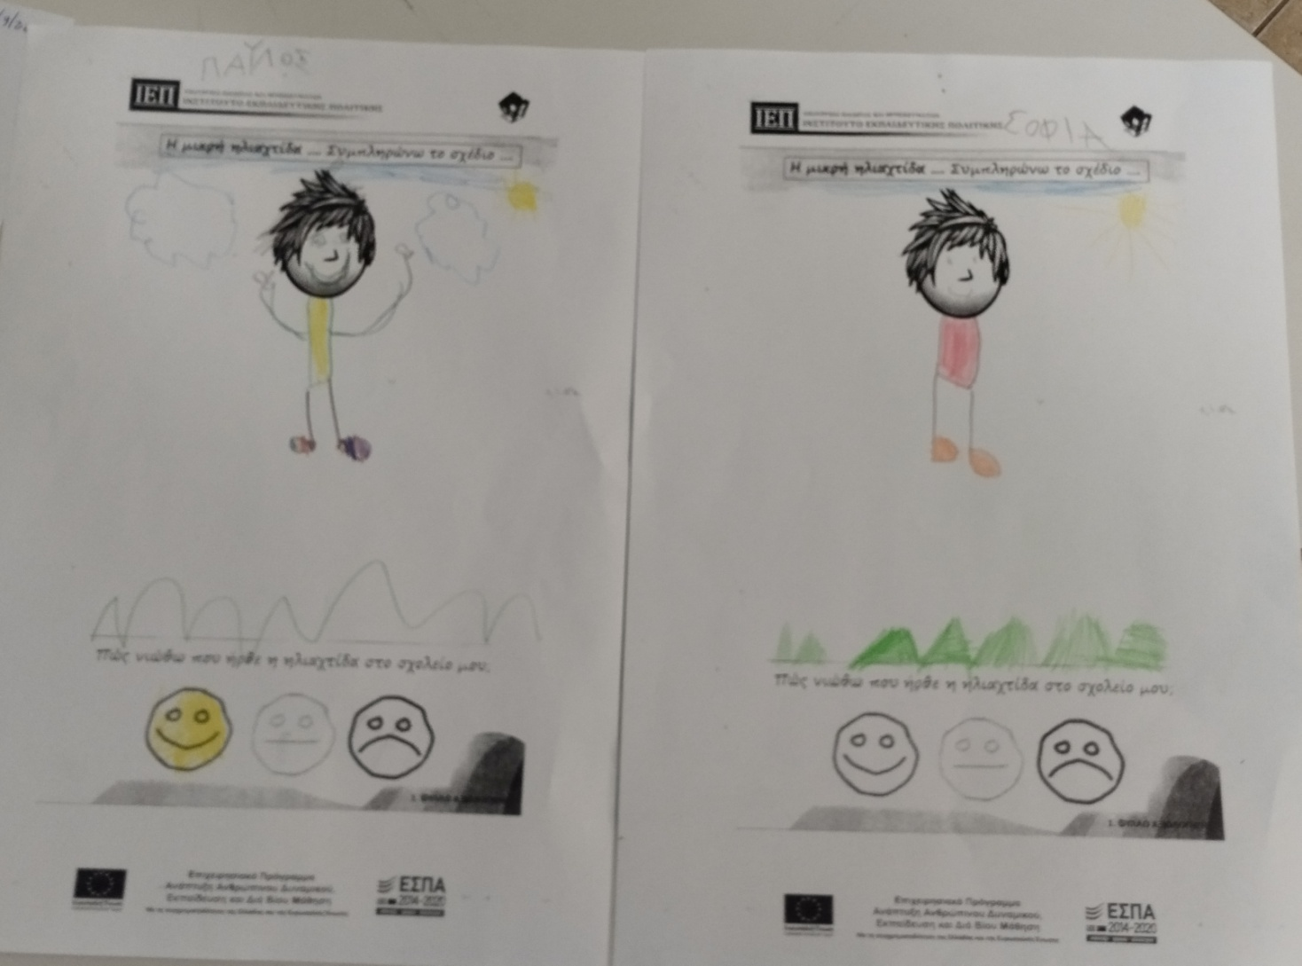
ΦΥΛΛΟ ΕΡΓΑΣΙΑΣ
ΠΩΣ ΝΙΩΘΩ ΠΟΥ ΗΡΘΕ Η ΗΛΙΑΧΤΙΔΑ ΣΤΟ ΣΧΟΛΕΙΟ

Slide 16
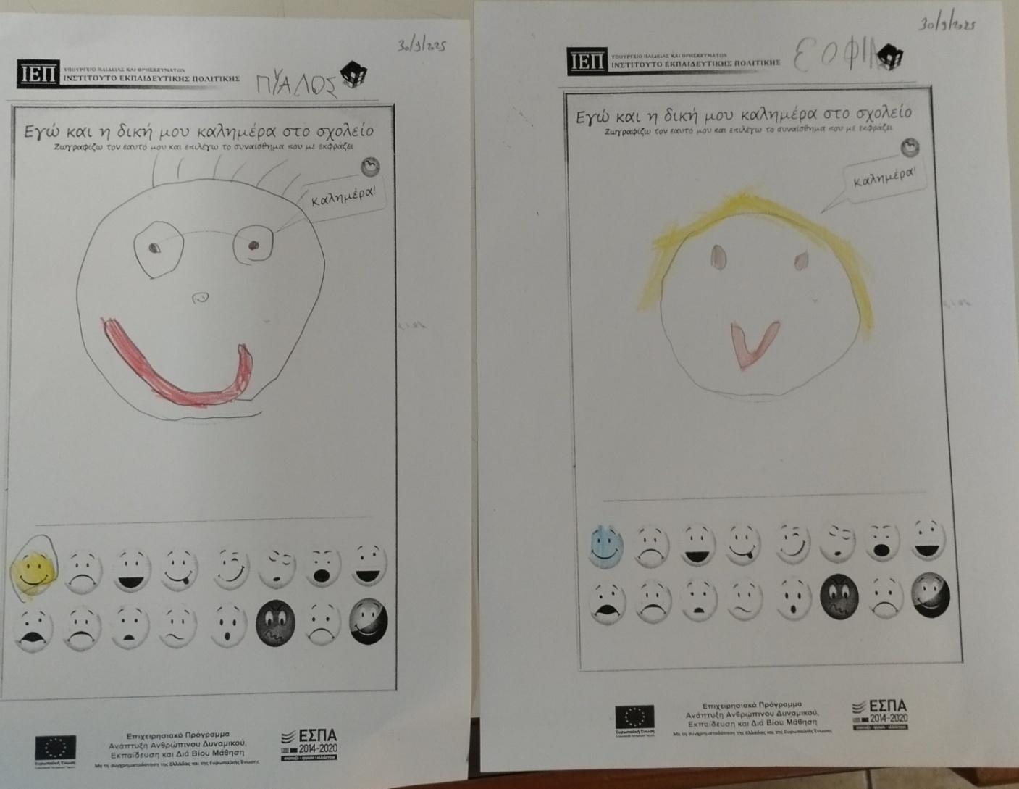
ΦΥΛΛΟ ΕΡΓΑΣΙΑΣ
Η ΔΙΚΗ ΜΟΥ ΚΑΛΗΜΕΡΑ ΣΤΟ ΣΧΟΛΕΙΟ

